Slide 1
Aplikace pro získávání názorů z uživatelských recenzí
Diplomová práce
Autor práce:
Bc. Jiří Švec
Vedoucí práce:
Ing. Jan Přichystal, Ph.D.

Slide 2
Cíl práce
Webová aplikace
Automatizované stahování a zpracování recenzí
Rozšiřitelná o další datové zdroje
Graficky přehledná a konfigurovatelná
Uživatel získá přehled o probíraných tématech

Slide 3
Současný stav
Neexistuje konkurenční aplikace pro hromadné zpracování českých uživatelských recenzí
Nutnost manuálního vyhledávání a vyhodnocení
Časově náročný proces

Slide 4
Požadavky
Funkční
Nefunkční
Stahovat recenze
Zpracovávat stažené recenze
Ukládat výsledky do databáze
Nahrávat snímky čárových kódu prostřednictvím kamery mobilního telefonu
Zobrazovat zpracované recenze
Webová aplikace
Přívětivý vzhled
Jednoduchá manipulace s aplikací
Snadná integrace dalších zdrojů recenzí
GUI v češtině
Konfigurovatelnost
Rychlá odezva

Slide 5
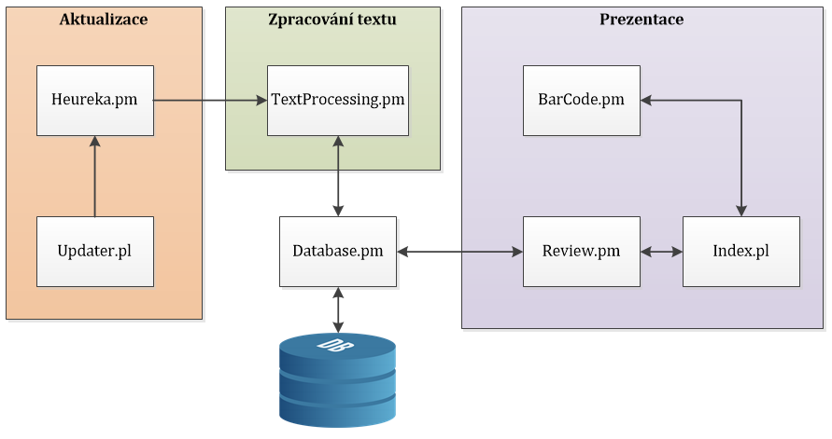
Architektura

Slide 6
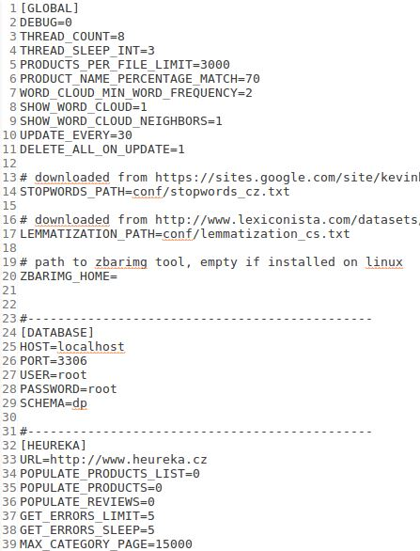
Konfigurace
Nastavení výkonu
Nastavení aktualizací
Párování názvů
Připojení k databázi
Cesty ke slovníkům
Nastavení word cloudů
Nastavení a optimalizace vendora

Slide 7
Použité metody a nástroje
Web scraping
Synchronizační vzor fronta
Normalizace
Stopwords
Tokenizace
Stemizace
Lemmatizace
Shlukování
Sousední dvojice
Asociační pravidla
Levenshteinova vzdálenost
Responzivní design

Slide 8
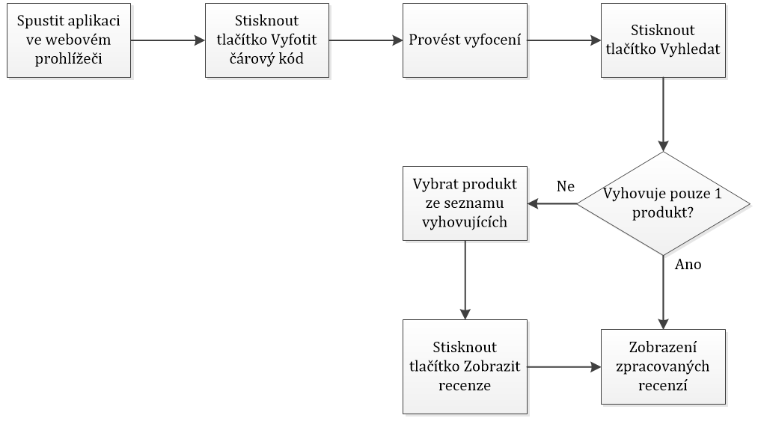
Prezentace názorů 1 / 2

Slide 9
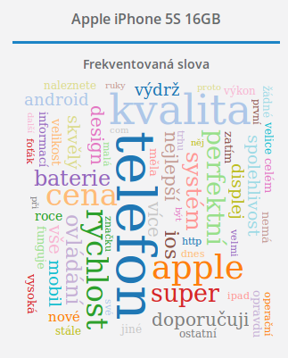
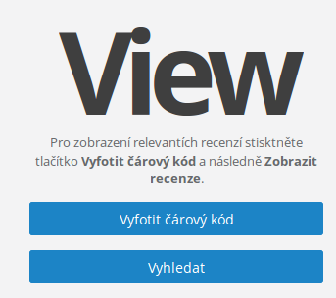
Prezentace názorů 2 / 2

Slide 10
Klady a zápory
Klady
Zápory
Autonomnost
Škálovatelnost
Konfigurovatelnost
Jedinečnost
Rozšiřitelnost
Inkrementální stahování produktů
Paralelní zpracování
Responzivní GUI
Zdlouhavý proces pořízení a zpracování dat
Závislost na slovnících
Nelze zajistit párování názvů produktu

Slide 11
Děkuji za pozornost

